Slide 1
Определение
Ме́тод Мо́нте-Ка́рло (методы Монте-Карло, ММК) — общее название группы численных методов, основанных на получении большого числа реализаций стохастического (случайного) процесса, который формируется таким образом, чтобы его вероятностные характеристики совпадали с аналогичными величинами решаемой задачи. Используется для решения задач в областях физики, математики, экономики, оптимизации, теории управления и др.

Slide 2
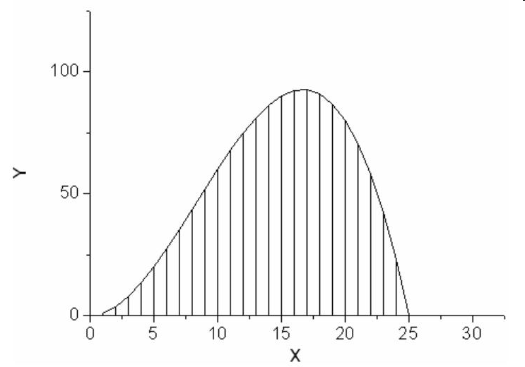
Численное интегрирование функции детерминистическим методом

